Slide 1
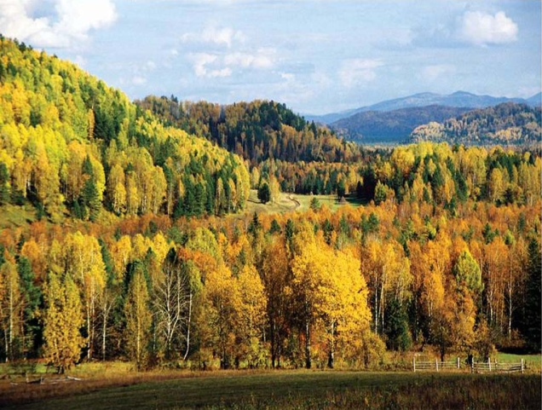
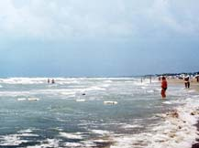
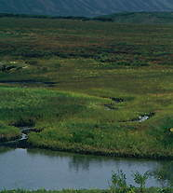
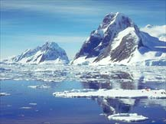
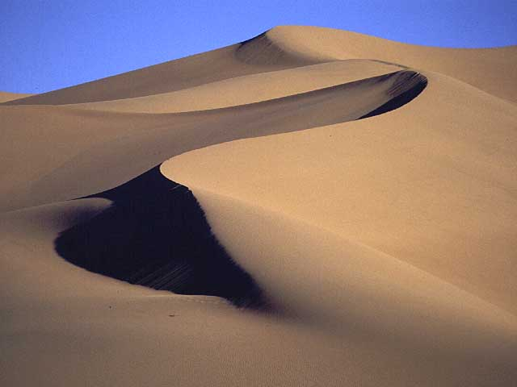
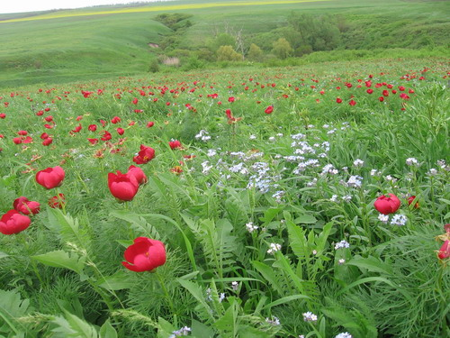
Обобщающий урок – игра:
«Природные зоны России»

Slide 2
Этот урок больших секретов
Сто вопросов – сто ответов.
Все готовились к нему
Отвечать на «почему?»

Slide 3
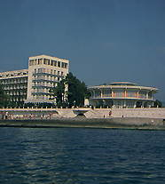
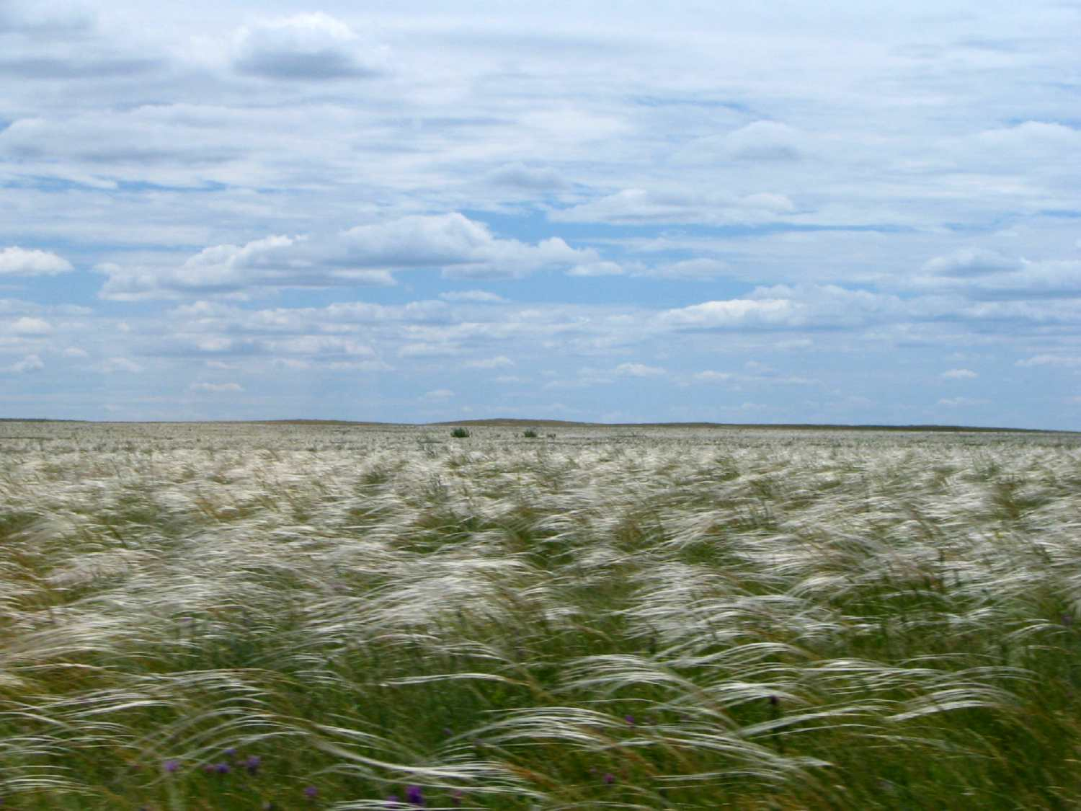
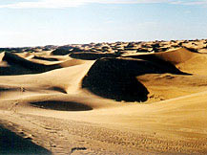
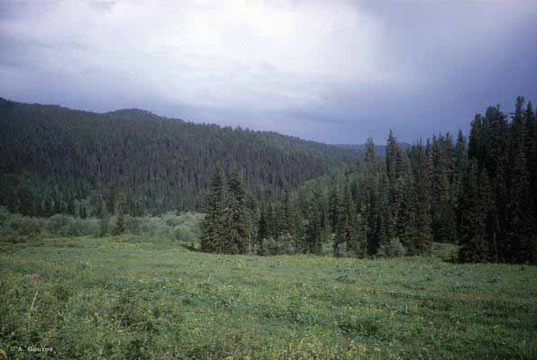
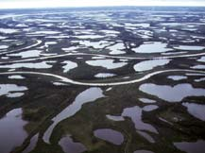
1 задание. По картинкам определите и назовите природную зону.

Slide 4
Проверка:
Пустыня
Черноморское побережье
Арктика
Тундра
Лесная зона
Степь

Slide 5
Расположите природные зоны в порядке их следования от севера к югу.
Арктика
Тундра
Лесная зона
Степь
Пустыня
Черноморское побережье

Slide 6
4 ЗАДАНИЕ. Отгадайте загадки. Скажите в какой природной зоне обитает.
кайра
зона арктических пустынь
Я - птица.
Откладываю яйца прямо на скалах.

Slide 7
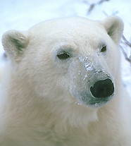
2. Хозяин вечных льдов.
белый медведь
зона арктических пустынь

Slide 8
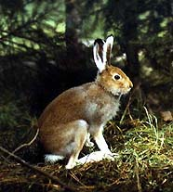
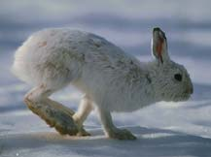
3. В гору бегом,
а с горы кувырком.
заяц
зона лесов

Slide 9
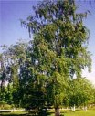
Ствол белеет, шапочка зеленеет.
Стоит в белой одёжке, свесив серёжки.
берёза
зона лесов

Slide 10
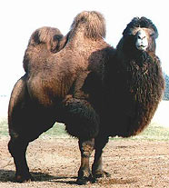
Зверь я горбатый,
Нравлюсь ребятам.
верблюд
пустыня

Slide 11
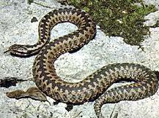
Из куста шипуля ,
За ногу тяпнула.
змея
пустыня

Slide 12
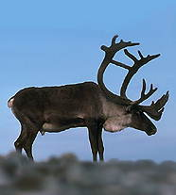
Мха копытами касаясь,
Ходит северный красавец.
Ходит смело и легко,
Рога раскинув широко!
северный олень
тундра

Slide 13
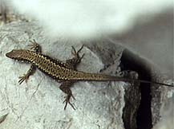
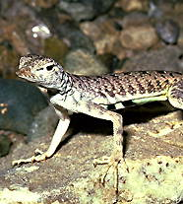
Бегает среди камней,
Не угонишься за ней.
Ухватил за хвост, но ах!
Удрала, а хвост в руках!
ящерица
степь

Slide 14
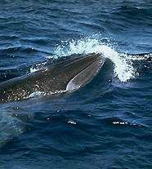
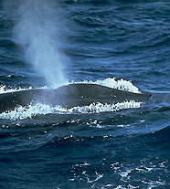
Плывёт по морю великан,
Пускает из воды фонтан.
кит
зона арктических пустынь

Slide 15
5 задание. Отгадайте кроссворд.
1. …… лесов по берегам рек приводит к тому, что реки мелеют и высыхают.
 |  |  |  |  |  |  |  |  |  | 5
 |  | 2
 |  |  |  |  | 3
1
 |  |  |  |  |  |  |  | 4

Slide 16
2 ……. ЗЕМЕЛЬ ПРИВОДИТ К ТОМУ, ЧТО ПТИЦЫ СТРОЯТ ГНЕЗДА НА ПОЛЯХ И ПОГИБАЮТ ВО ВРЕМЯ ПОЛЕВЫХ РАБОТ
 |  |  |  |  |  |  |  |  |  | 5
 |  | 2
 |  |  |  |  | 3
В
Ы
Р
У |  |  |  |  |  |  |  | 4
Б
К
А

Slide 17
3. Сточные воды и мусор попадая в реки способствует их ……..
 |  |  |  |  |  |  |  |  |  | 5
 |  | Р
 |  | А
 |  | С |  |  | 3
 |  | П
В |  | А
Ы |  | Х
Р |  | И
У |  | В |  |  |  |  |  | 4
Б |  | А
К |  | Н
А |  | И
 |  | Е

Slide 18
4. Неумеренное …. почв приводит к тому, что в них накапливаются соли.
 |  |  |  |  |  |  |  |  |  | 5
 |  | Р
 |  | А
 |  | С |  |  | З
 |  | П |  |  | А
В |  | А |  |  | Г
Ы |  | Х |  |  | Р
Р |  | И |  |  | Я
У |  | В |  |  | З |  |  | 4
Б |  | А |  |  | Н
К |  | Н |  |  | Е
А |  | И |  |  | Н
 |  | Е |  |  | И
 |  |  |  |  | Ю

Slide 19
5. От вездеходов и тракторов в тундре нарушается …..
 |  |  |  |  |  |  |  |  |  | 5
 |  | Р
 |  | А
 |  | С |  |  | З
 |  | П |  |  | А
В |  | А |  |  | Г
Ы |  | Х |  |  | Р
Р |  | И |  |  | Я
У |  | В |  |  | З |  |  | О
Б |  | А |  |  | Н |  |  | Р
К |  | Н |  |  | Е |  |  | О
А |  | И |  |  | Н |  |  | Ш
 |  | Е |  |  | И |  |  | Е
 |  |  |  |  | Ю |  |  | Н
 |  |  |  |  |  |  |  | И
 |  |  |  |  |  |  |  | Е

Slide 20
 |  |  |  |  |  |  |  |  |  | П
 |  | Р |  |  |  |  |  |  |  | О
 |  | А |  |  |  |  |  |  |  | В
 |  | С |  |  | З |  |  |  |  | Е
 |  | П |  |  | А |  |  |  |  | Р
В |  | А |  |  | Г |  |  |  |  | Х
Ы |  | Х |  |  | Р |  |  |  |  | Н
Р |  | И |  |  | Я |  |  |  |  | О
У |  | В |  |  | З |  |  | О |  | С
Б |  | А |  |  | Н |  |  | Р |  | Т
К |  | Н |  |  | Е |  |  | О |  | Ь
А |  | И |  |  | Н |  |  | Ш
 |  | Е |  |  | И |  |  | Е |  | П
 |  |  |  |  | Ю |  |  | Н |  | О
 |  |  |  |  |  |  |  | И |  | Ч
 |  |  |  |  |  |  |  | Е |  | В

Slide 21
Какое слово получилось?
БРАКОНЬЕРСТВО
Что оно обозначает?
Расскажите об экологических проблемах в разных природных зонах.
Что необходимо сделать, чтобы предотвратить экологическую катастрофу?

